Slide 1



আজকের পাঠে সবাইকে স্বাগতম

Slide 2







শিক্ষক ও পাঠ পরিচিতি
মোঃ মিজানুর রহমান
বিষয়: ফিন্যান্স ও ব্যাংকিং
সহকারী শিক্ষক (ব্যবসায় শিক্ষা)
শ্রেণি: ১০ম শ্রেণি
বি.এড, এম.এড
অধ্যায়: ১০ম অধ্যায় (বাণিজ্যিক ব্যাংক)
আর.আর.টেক্সটাইল মিলস্ উচ্চ বিদ্যালয়
সময়: ৫০ মিনিট

Slide 3

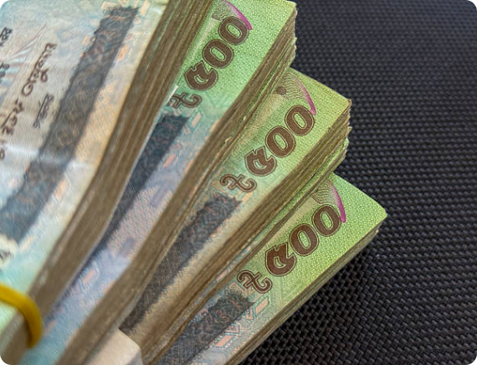


ছবি লক্ষ্য করো
ছবি দেখে চিন্তা করে বলো— ব্যাংকের লেনদেন ও আর্থিক আদান-প্রদান কীভাবে পরিচালিত হয়?

Slide 4






শিখনফল
এই পাঠ শেষে তোমরা—
বাণিজ্যিক ব্যাংক কী তা সংজ্ঞায়িত করতে পারবে।
বাণিজ্যিক ব্যাংকের প্রধান প্রধান আয়ের উৎসসমূহ চিহ্নিত ও বর্ণনা করতে পারবে।
বাণিজ্যিক ব্যাংকের বিভিন্ন ব্যয়ের খাতসমূহ বিশ্লেষণ করতে পারবে।

Slide 5


আজকের পাঠের বিষয়
বাণিজ্যিক ব্যাংকের আয়ের উৎস ও ব্যয়ের খাতসমূহ

Slide 6


পূর্বজ্ঞান যাচাই
চিন্তা করো এবং উত্তর দাও:

Slide 7






বাণিজ্যিক ব্যাংকের ধারণা
বাণিজ্যিক ব্যাংক কী?
মুনাফা অর্জনের উদ্দেশ্যে যে আর্থিক প্রতিষ্ঠান আমানত গ্রহণ, ঋণ প্রদান এবং অন্যান্য আর্থিক সেবা প্রদান করে তাকে বাণিজ্যিক ব্যাংক বলে।
মূল সূত্র: ঋণগ্রহীতার থেকে প্রাপ্ত সুদ - আমানতকারীকে প্রদত্ত সুদ = ব্যাংকের মুনাফা

Slide 8


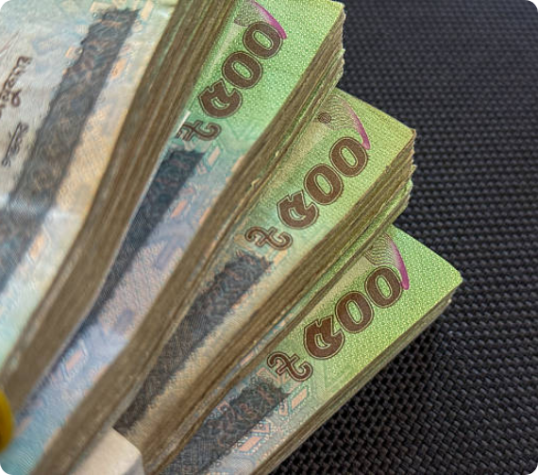





১০.৪ বাণিজ্যিক ব্যাংকের আয়ের উৎসসমূহ (১ - ৪)
ঋণের সুদ
ঋণ দিয়ে প্রাপ্ত সুদই ব্যাংকের আয়ের প্রধান উৎস।
বিনিয়োগ
শেয়ার, ঋণপত্র ও সরকারি সিকিউরিটিতে বিনিয়োগ।
বিল বাট্টাকরণ
মেয়াদ পূর্তির পূর্বে বিনিময় বিল বাট্টা করে আয়।
ব্যাংক ড্রাফট ও চেক কমিশন
ড্রাফট ও ট্রাভেলারস চেক ইস্যুর সেবা কমিশন।

Slide 9






১০.৪ বাণিজ্যিক ব্যাংকের আয়ের উৎসসমূহ (৫ - ৮)
যোগাযোগ (Correspondance)
গ্রাহকের অনুরোধে বিভিন্ন যোগাযোগ সেবা প্রদানের মাধ্যমে কমিশন অর্জন।
লকার ভাড়া (Locker Rent)
মূল্যবান দলিল ও গহনা নিরাপত্তার জন্য লকার ভাড়ার বিনিময়ে সার্ভিস চার্জ আদায়।
প্রতিনিধিত্ব (Agency Service)
গ্রাহকের পক্ষে চেক/বিলের অর্থ আদায় বা পরিশোধ করে কমিশন গ্রহণ।
শেয়ার ক্রয়-বিক্রয়ে মধ্যস্থতা
শেয়ার বাজারে মধ্যস্থতাকারী হিসেবে কাজ করে কমিশন অর্জন।

Slide 10







১০.৪ বাণিজ্যিক ব্যাংকের আয়ের উৎসসমূহ (৯ - ১২)
বৈদেশিক বিনিময়
বৈদেশিক মুদ্রা ক্রয়-বিক্রয় করে মুনাফা অর্জন।
আমদানি-রপ্তানি বাণিজ্য
বৈদেশিক বাণিজ্যে সার্ভিস চার্জ গ্রহণ।
প্রত্যয়পত্র (Letter of Credit)
আন্তর্জাতিক বাণিজ্যে L/C ইস্যু করে কমিশন আদায়।
অছি (Trustee)
গ্রাহকের সম্পদের অছি হিসেবে কাজ করে ফি লাভ।

Slide 11




একক কাজ
নিচের কাজটি খাতায় সংক্ষেপে লেখ:

Slide 12






একক কাজের নমুনা উত্তর
তোমার উত্তরের সাথে মিলিয়ে নাও:
ঋণের সুদ:
ব্যাংকের সবচেয়ে বড় আয়ের উৎস হলো প্রদত্ত ঋণের ওপর প্রাপ্ত সুদ।
বিনিয়োগ:
সরকারি সিকিউরিটি বা শেয়ারে অর্থ বিনিয়োগ করে মুনাফা অর্জন করে।
লকার ভাড়া:
গ্রাহকের মূল্যবান সামগ্রী নিরাপদে রাখার লকার দিয়ে সার্ভিস চার্জ আদায় করে।

Slide 13





১০.৫ বাণিজ্যিক ব্যাংকের ব্যয়ের খাতসমূহ (১ - ৪)
আমানতকারীর আমানতের উপর সুদ প্রদান
ব্যাংকের ব্যয়ের সবচেয়ে বড় অংশ হলো গ্রাহকের আমানতে সুদ দেওয়া।
কেন্দ্রীয় ব্যাংক প্রদত্ত ঋণের উপর সুদ
কেন্দ্রীয় ব্যাংক থেকে ধার করা ঋণের বিপরীত সুদ পরিশোধ।
অন্যান্য বাণিজ্যিক ব্যাংক হতে গৃহীত ঋণের সুদ
অন্যান্য ব্যাংক থেকে নেওয়া ঋণের জন্য সুদ দেওয়া।
কর্মকর্তা ও কর্মচারীর বেতন-ভাতা ও বোনাস
ব্যাংকের কর্মীদের নিয়মিত বেতন, ভাতা ও বোনাস প্রদান।

Slide 14







১০.৫ বাণিজ্যিক ব্যাংকের ব্যয়ের খাতসমূহ (৫ - ৯)
পরিচালক ও ব্যবস্থাপকের ভাতা
নিরীক্ষকের বিল (Auditor Bill)
অনাদায়ী ঋণের মামলা-মোকদ্দমার খরচ
অফিস ঘর ও গুদাম ঘরের ভাড়া
শুল্ক ও কর (Tax & Customs)

Slide 15





১০.৫ বাণিজ্যিক ব্যাংকের ব্যয়ের খাতসমূহ (১০ - ১৩)
বিমা প্রিমিয়াম (Insurance Premium)
ব্যাংকের সম্পদ বা ঝুঁকির নিরাপত্তায় বিমা প্রিমিয়াম প্রদান।
যোগাযোগ খরচ
ডাক, তার, টেলিফোন, ফ্যাক্স, সুইফট (SWIFT) ইত্যাদির ব্যয়।
বিজ্ঞাপন খরচ
ব্যাংকের প্রচার ও প্রসারে প্রসারমূলক বিজ্ঞাপন ব্যয়।
কর্মচারীদের প্রশিক্ষণ খরচ
কর্মীদের দক্ষতা বাড়াতে প্রশিক্ষণ বাবদ ব্যয়।

Slide 16




জোড়ায় কাজ
তোমরা দুজন করে আলোচনা করে সম্পন্ন কর:

Slide 17


জোড়ায় কাজের নমুনা উত্তর
পরোক্ষ আয়ের উৎস:
পরিচালন ব্যয়ের খাত:
•
লকার ভাড়া প্রদান থেকে প্রাপ্ত সার্ভিস চার্জ।
•
কর্মকর্তা-কর্মচারীদের বেতন-ভাতা।
•
প্রত্যয়পত্র (L/C) ইস্যু কমিশন।
•
অফিস ঘর ও গুদাম ঘর ভাড়া।
•
যোগাযোগ ও সুইফট (SWIFT) খরচ।

Slide 18




দলীয় কাজ
দলগতভাবে আলোচনা করে পোস্টার পেপার/খাতায় লেখ:

Slide 19


দলীয় কাজের নমুনা উত্তর
সংক্ষিপ্ত সারসংক্ষেপ: বাণিজ্যিক ব্যাংক আমানতকারীর অর্থ নিরাপদ রেখে মূলধন গঠন করে এবং ঋণ প্রদানের মাধ্যমে সুদ অর্জন করে। অর্জিত আয় থেকে কর্মীদের বেতন, আমানতের সুদ এবং সরকারি কর পরিশোধ করে দেশের অর্থনীতিতে গতিশীলতা নিশ্চিত করে।

Slide 20


মূল্যায়ন
সঠিক উত্তর দাও (মৌখিক / খাতায় লেখ):

Slide 21







মূল্যায়নের উত্তরমালা
প্রদত্ত ঋণের উপর প্রাপ্ত সুদ।
Letter of Credit (প্রত্যয়পত্র)।
আন্তর্জাতিক ব্যাংকিং যোগাযোগ খরচ।
আমানতকারীদের আমানতের উপর সুদ প্রদান।

Slide 22



পাঠের সারসংক্ষেপ
▪
বাণিজ্যিক ব্যাংক একটি প্রধান মুনাফাভোগী আর্থিক প্রতিষ্ঠান।
▪
ঋণের সুদ, শেয়ার বিনিয়োগ, লকার ভাড়া, L/C কমিশন ইত্যাদি ব্যাংকের আয়ের মূল খাত।
▪
আমানতের সুদ, কর্মকর্তা-কর্মচারীদের বেতন, প্রশাসনিক ব্যয় ও কর ব্যাংকের ব্যয়ের খাত।

Slide 23



তোমাদের কোনো প্রশ্ন আছে কি?
পাঠ সংক্রান্ত যেকোনো দ্বিধা থাকলে হাত তোলো এবং নির্দ্বিধায় প্রশ্ন কর।

Slide 24



বাড়ির কাজ
বাড়ির কাজের খাতায় প্রশ্নগুলোর উত্তর সুন্দর করে লিখে আনবে:

Slide 25


ধন্যবাদ!
মনোযোগ দিয়ে ক্লাসে অংশগ্রহণের জন্য সবাইকে অনেক অনেক ধন্যবাদ।
সবাই ভালো ও সুস্থ থেকো!

